Slide 1
ŽIVLJENJE LJUDI V ŠPANIJI

Slide 2
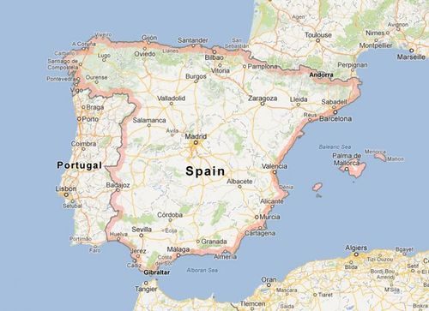
KJE ŽIVIJO
Iberski polotok (jugozahod Evrope)
Portugalska na zahodu
Gibraltar na jugu
sever meja s Francijo in Andoro
Sredozemsko morje na vzhodu
Ibêrski pòlotok ali Ibêrija imenujemo tudi Pirenéjski pòlotok.

Slide 3
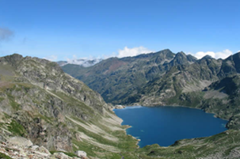
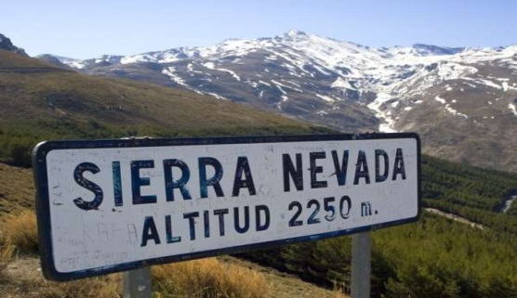
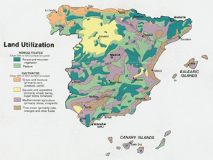
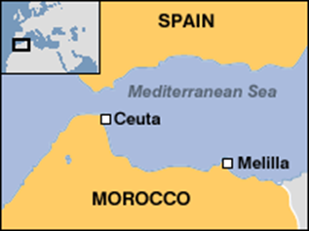
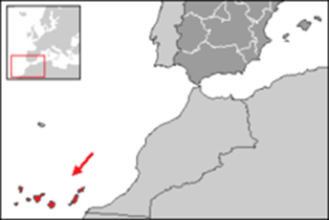
Pireneji in Sierra Nevada
Balearski otoki v Sredozemskem morju
Kanarski otoki (Atlantik)
Dve enklavi Ceuta in Melilla
Enklava je ozemlje kake države, ki je z vseh strani obdano z ozemljem tuje države.
preprostih ali razkošnih hišah

Slide 4
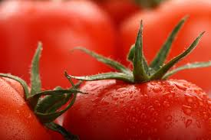
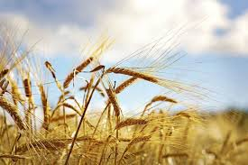
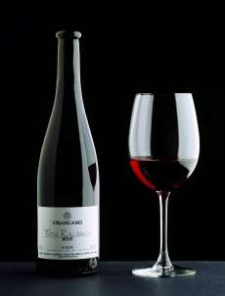
KAJ POČNEJO
dogajanju na prostem pripomore podnebje
20 največjih gospodarstev (12. mesto)
Pridelujejo:
pšenico,
sladkorno peso,
ječmen,
paradižnik,
olive,
citruse,
grozdje
in pluto
največji proizvajalec olivnega olja
tretji največji proizvajalec vina
pridelajo največ limon, pomaranč in jagod

Slide 5
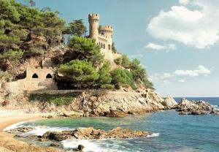
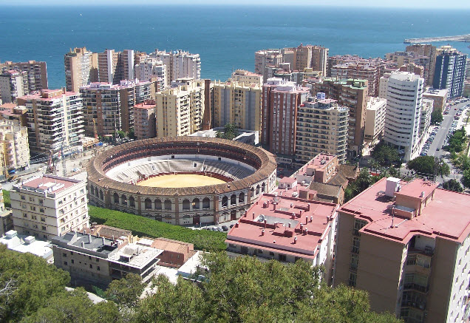
prevladujejo živilska in tekstilna industrija,
predelava železa in jekla
druga največja turistična destinacija na svetu

Slide 6
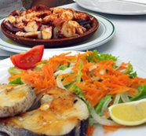
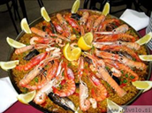
KAKO SE PREHRANJUJEJO
mediteranska kulinarika:
veliko sadja in zelenjave,
stročnice,
kruh,
testenine, Hobotnica za kosilo.
riž,
oljčno olje,
česen, ribe,
morske sadeže,
perutnino,
drugo meso,
različne sire,
jogurt
in pa seveda vino.
Največja Paella 1992 v Valencii (100.000 ljudi).

Slide 7
ŠOLANJE OTROK
a) predšolsko izobraževanje (3-5 let)
b) osnovno izobraževanje (6-11 let)
c) srednje izobraževanje:
ESO (12-16 let)
Bachillerato – višje sr. izobraževanje (16-18let),
Srednje poklicno izobraževanje
d) Višje poklicno izobraževanje
e) Univerzitetno izobraževanje
ESO - compulsory secundary education

Slide 8
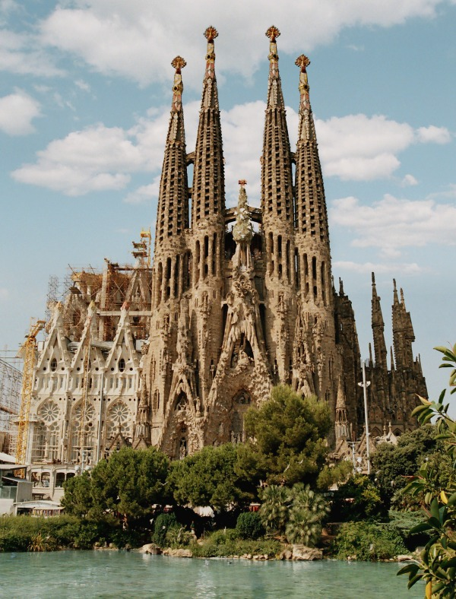
VEROVANJE
Država zagotavlja svobodo vere
75 odstotkov se opredeljuje za katolike
znana La sagrada familia
*bazilika svete družine*

Slide 9
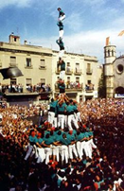
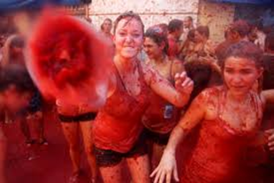
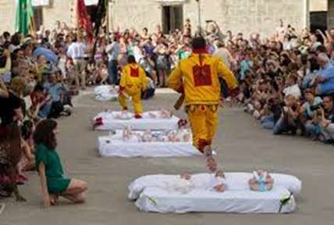
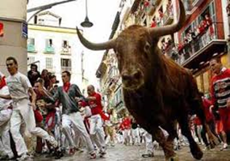
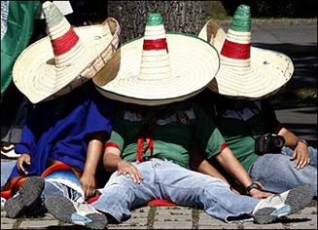
NJIHOVE POSEBNOSTI
Castellers de Vilafranca (stolp iz ljudi)
Praznik La Tomatina
siesto (trgovine in uradi med drugo in četrto zaprti)
Sanfermines (tek pred biki v Pamploni)
praznik El Colacho (skakanje čez dojenčke)

Slide 10
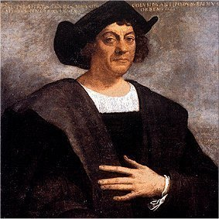
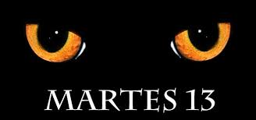
ZANIMIVOSTI
tradicionalno pokrivalo baskovskih kmetov (baretka)
Španska kraljica Izabela I. Kastiljska je financirala odpravo Krištofa Kolumba (odkritje Amerike)
Nesrečni dan - torek 13 »Martes 13: ni te cases, ni te embarques.« (Torek trinajstega se ne poročaj in ne odpotuj!)
novoletni običaj ob polnoči pojedo 12 grozdnih jagod (ena jagoda = en mesec sreče)

Slide 11
VIRI
http://www.spanscina.org/zanimivosti/kulinarika/prehrambene-navade/ (6.5.15)
http://www.spanscina.org/zanimivosti/spanija/se-nekaj/ (6.5.15)
http://www.timeforkids.com/destination/spain/day-in-life (6.5.15)
http://www.spanscina.org/zanimivosti/prazniki/nesteto/ (6.5.15)
http://www.lums.si/uploaded/datoteke/__panija_za_splet__1_.pdf (6.5.15)
http://een.mra.si/upload/Spanija.pdf (6.5.15)
Hvala za vašo pozornost!

